Slide 1
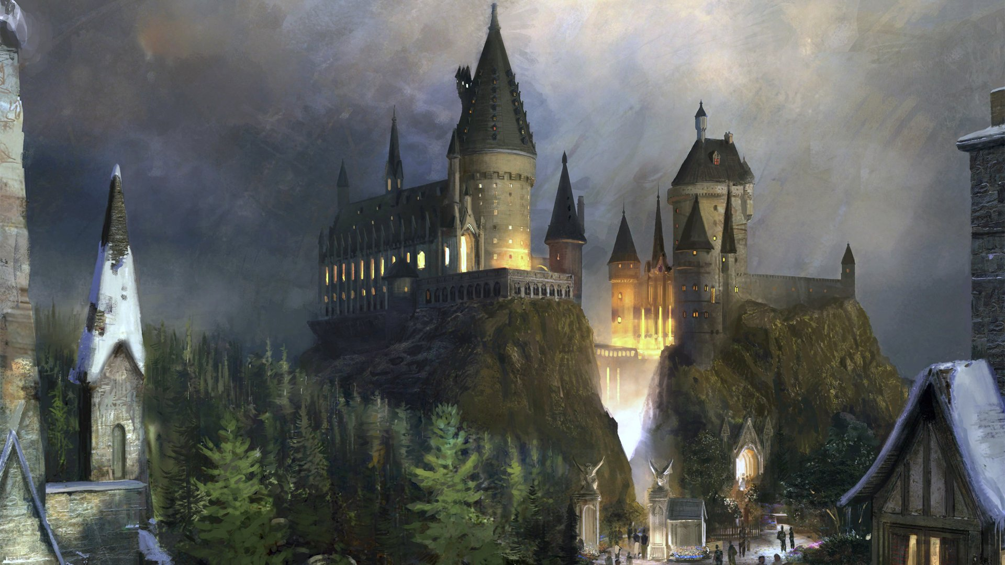
Struktura středověké společnosti a feudální systém
L20 Mgr. Tomáš Zářecký
Zdroje obrázků a videa: internet

Slide 2
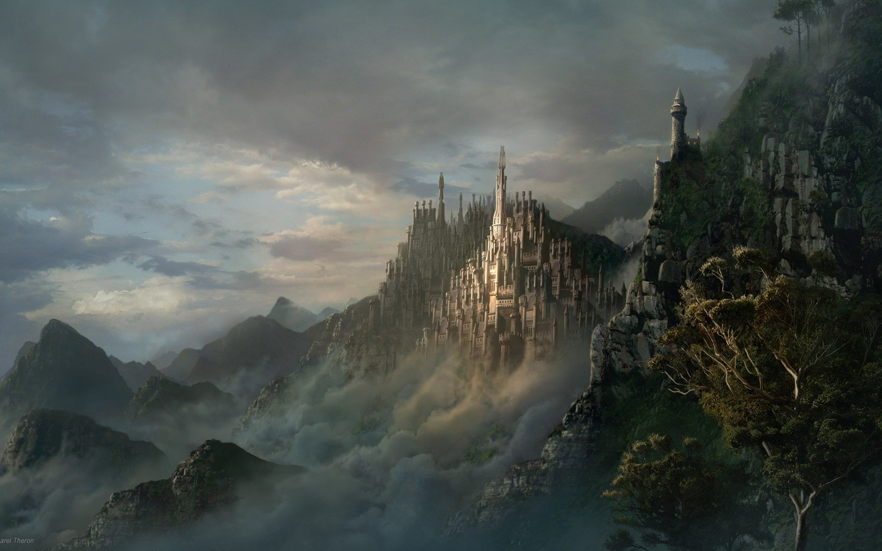
Středověk
Cca 5. až 15. st. ohraničen pádem Říma a zámořskými objevy či renesancí nebo pádem Byzance → přechod k novověku pozvolný, různý…
Obrovský civilizační úpadek oproti antice!
Zanikají města, chrámy, z velké části vzdělanost a kultura, lidé živoří na vesnicích, dřevěné domy, jediný cíl: přežít v boji s přírodou a nepřáteli
Stěhování národů trvalo cca 300 let a přinášelo s sebou chaos a ničení…
O tom, co se v Evropě dělo od stěhováním národů do 9./10. st. máme jen velmi málo zpráv, velmi tvrdá a drsná doba = raný středověk
Vrcholný a pozdní středověk = až od 11. st., typický středověk, jak ho známe → hrady, města, rytíři, kostely, mniši…

Slide 3
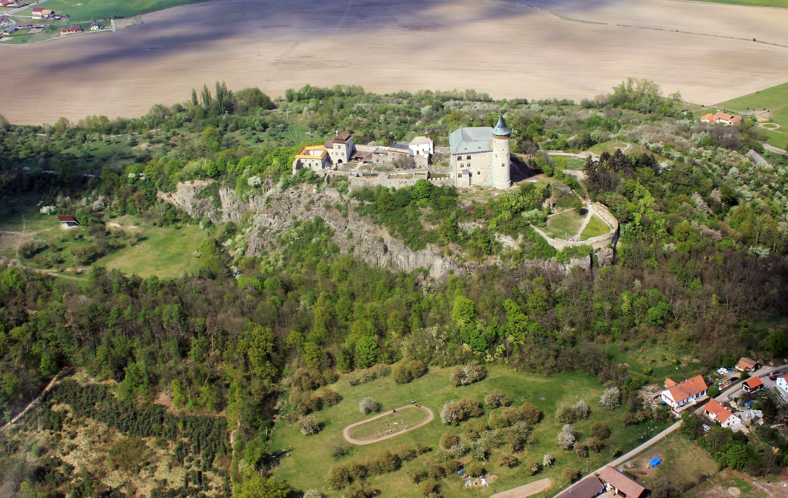
Pardubice a středověk
Napište ve skupině co nejvíce památek, které pochází z Pardubic nebo blízkého okolí (cca 10 km) a pochází ze středověku
Máte 90 sekund
1 píše, ostatní radí

Slide 4
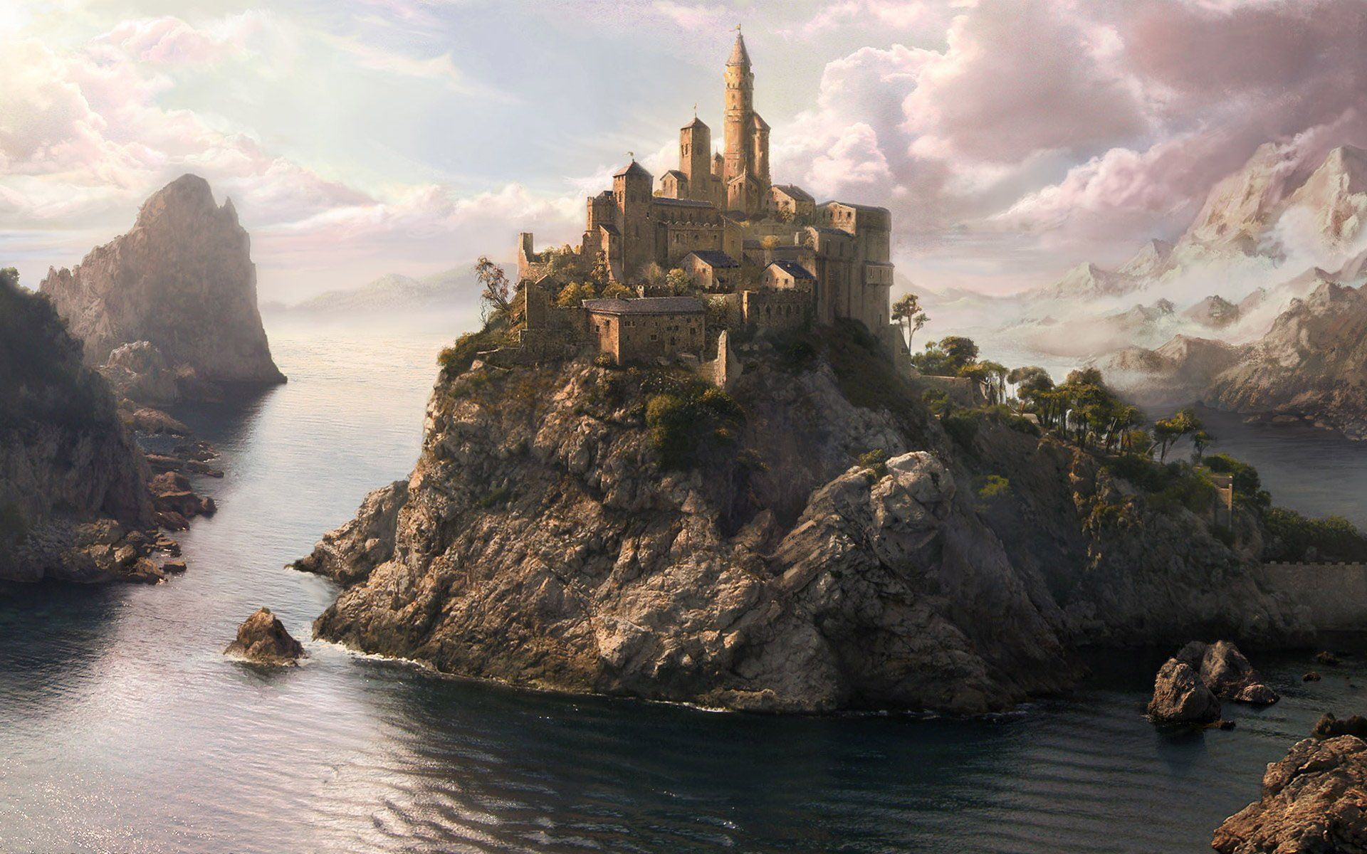
Středověká společnost
Panovník
Duchovenstvo
Pracující lidé
Šlechta

Slide 5
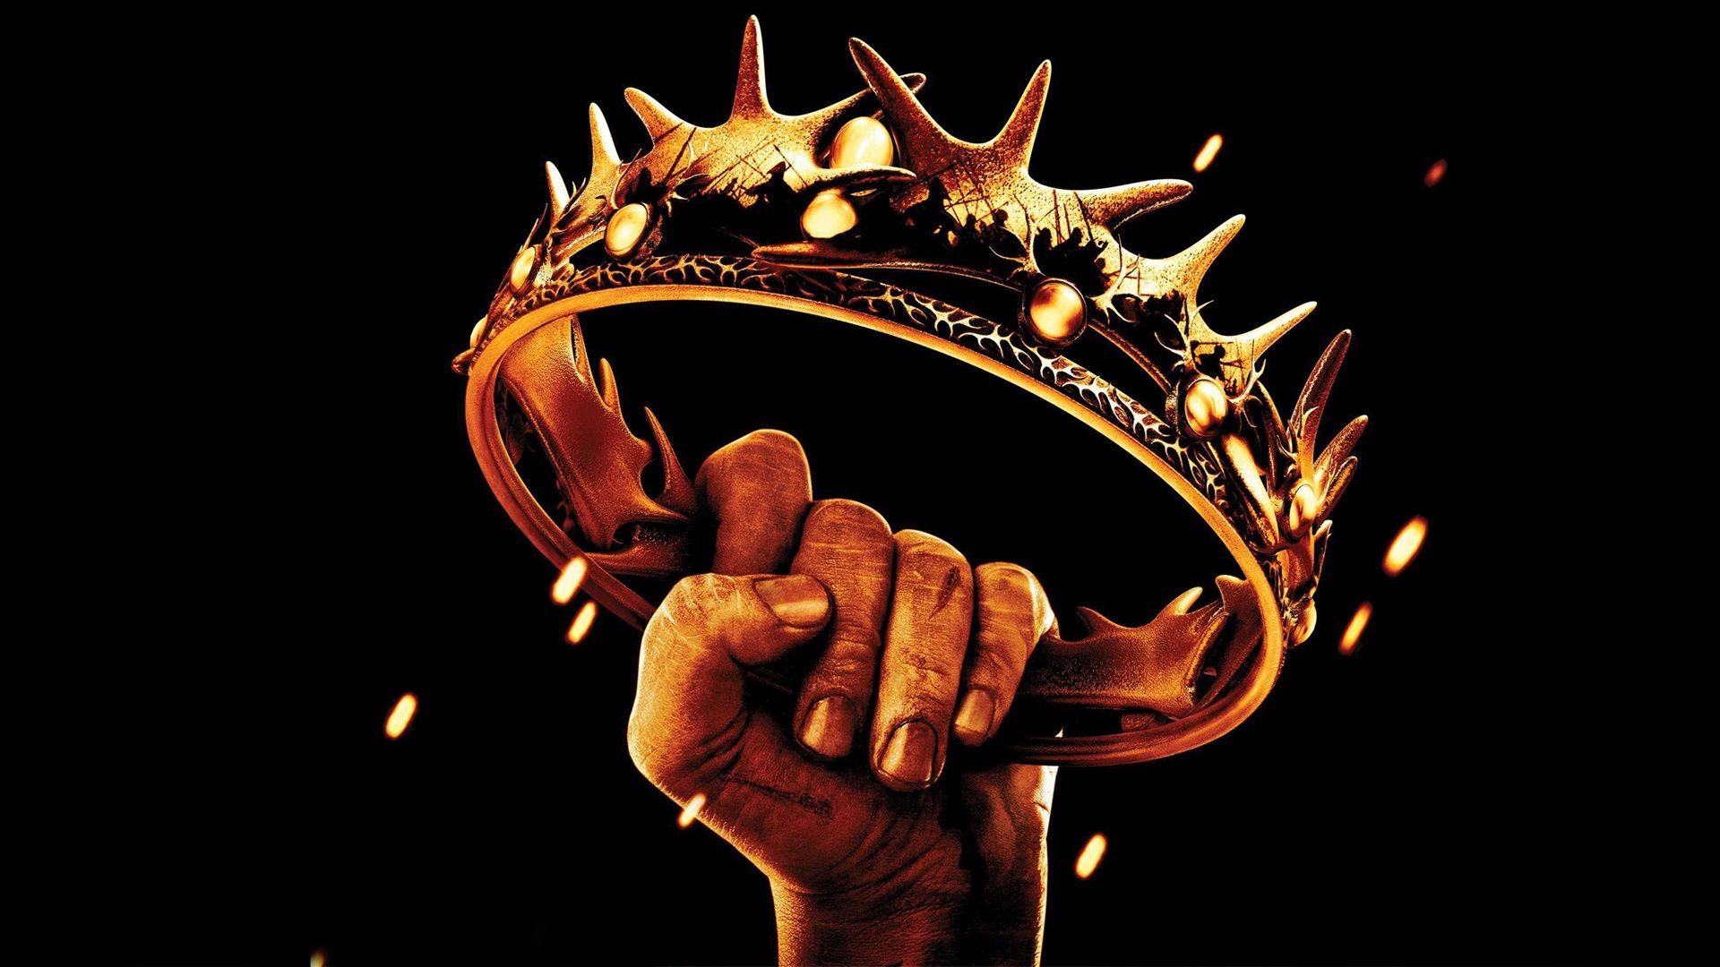
Středověká společnost
3 stavy (učení o trojím lidu):
Šlechta (belatores) = vládci, válečníci, bojují proti nepřátelům křesťanů
Duchovní (oratores) = pečují o duši člověka, bojují proti ďáblu
Pracující (laboratores) = zemědělci, živí rukama zbylé dva stavy, bojují proti přírodě
90% lidí jsou negramotní zemědělci žijící na venkově, kteří za celý svůj život podniknou nejdelší cestu do vedlejší vesnice nebo na trh do města…

Slide 6
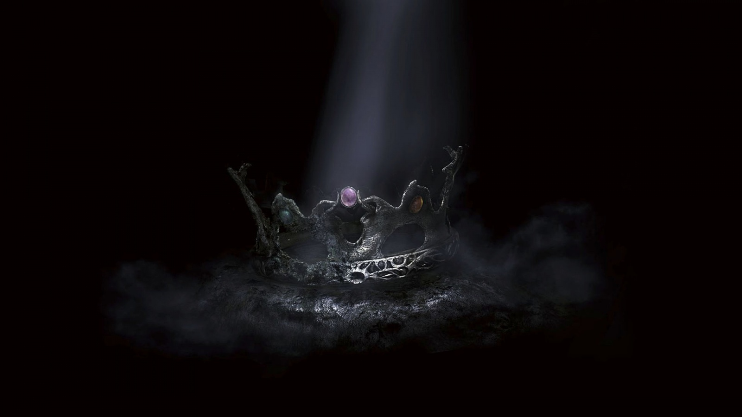
Vznik feudální společnosti
Panovník vlastní veškerou půdu a propůjčuje ji členům své družiny za slib věrnosti a vojenskou službu
Půjčená půda = léno = feudum
Ti, co mají půdu půjčenou – vazalové panovníka (jsou mu zavázáni)
Vzniká tak nová společenská vrstva = šlechta (1. stav) = feudálové = vlastníci půdy
Feudálem je tedy i církev (2. stav), protože také vlastní půdu
Církev půdu dostává většinou darem, panovník si chtěl naklonit Boha
Na půdě však pracují rolníci (3. stav) – nepatří jim a za to, že na ní smí pracovat a žít, musí odvádět dávky – v naturáliích (= vypěstované produkty), později v penězích
Rolníci jsou závislí na feudální vrchnosti → poddaní
2 základní vrstvy raně středověké společnosti: feudálové a poddaní

Slide 7
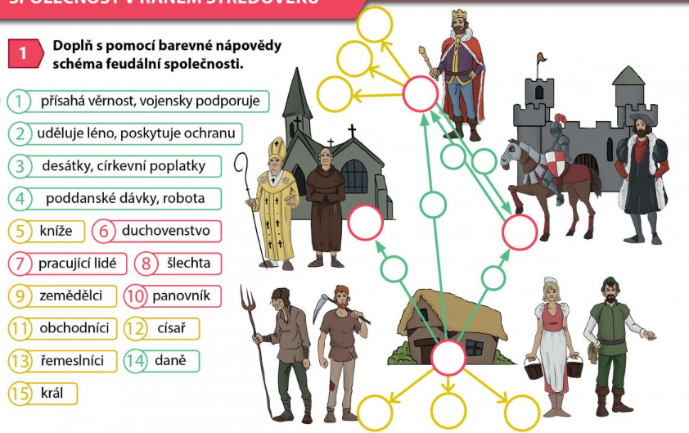

Slide 8
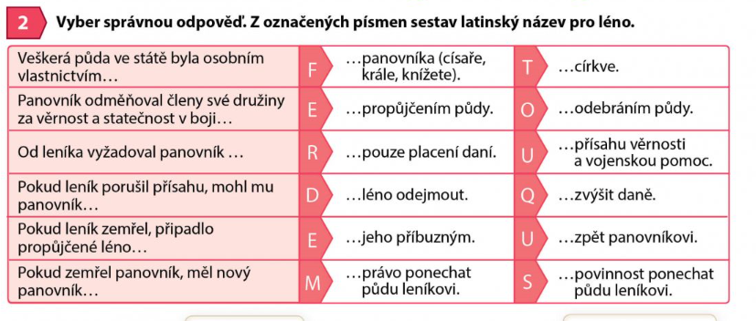

Slide 9
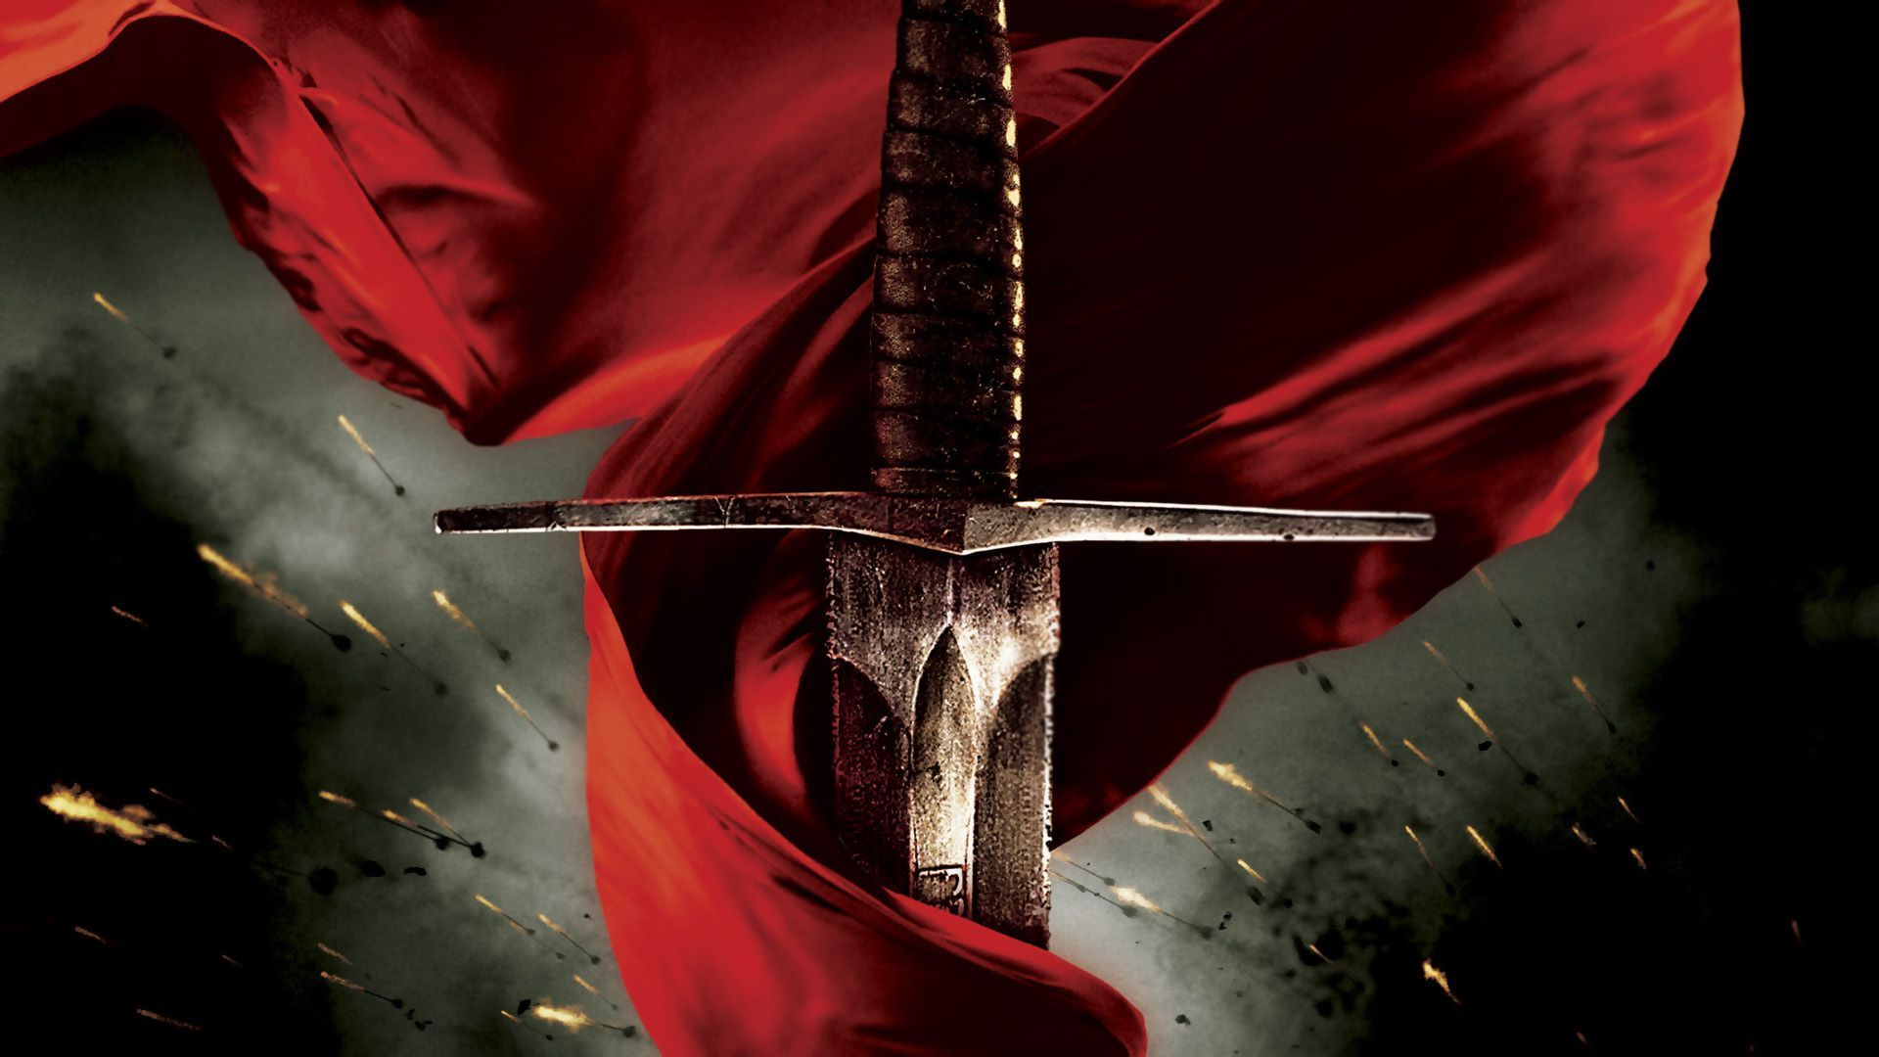
Šlechta (1. stav)
Urozený původ, majetek, čest
Pomáhají panovníkovi vládnout – bojují, spravují zemi a panství…
Panovník jim za odměnu propůjčuje půdu, výhody…
Rytíř = středověký ideál člověka, má koně, meč a kopí, dvoří se dámám, chrání slabé, vyznává křesťanskou víru, účastní se turnajů
Nejhorší věc pro rytíře = ztráta cti
Od pracujících vybírají dávky – naturálie (úroda, výrobky) nebo daně (peníze)
Sami nic neplatí (ani panovníkovi), ale přísahají mu věrnost a slouží mu

Slide 10
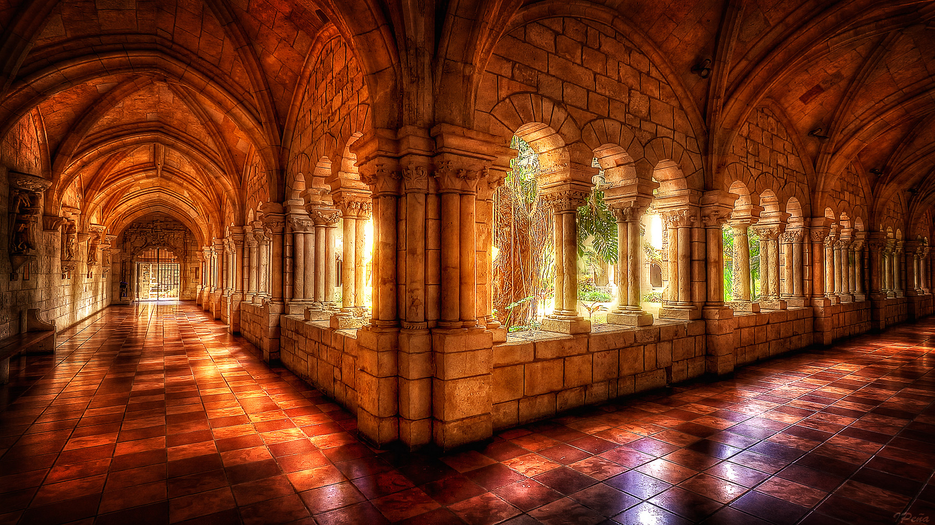
Duchovenstvo (2. stav)
Pečují o duši
Ideálem středověku je světec
Poustevník = člověk, který žije sám, aby rozjímal o Bohu
Kostel často nejvyšší a jediná kamenná stavba široko daleko, stejně tak kněz jediný vzdělaný člověk → velká vážnost u pracujících lidí
Pro rodiče ze třetího stavu je ideálem, aby se jejich syn stal knězem
Zakládají kláštery a při nich školy, pečují o kulturní dědictví, někteří mniši pracují i rukama

Slide 11
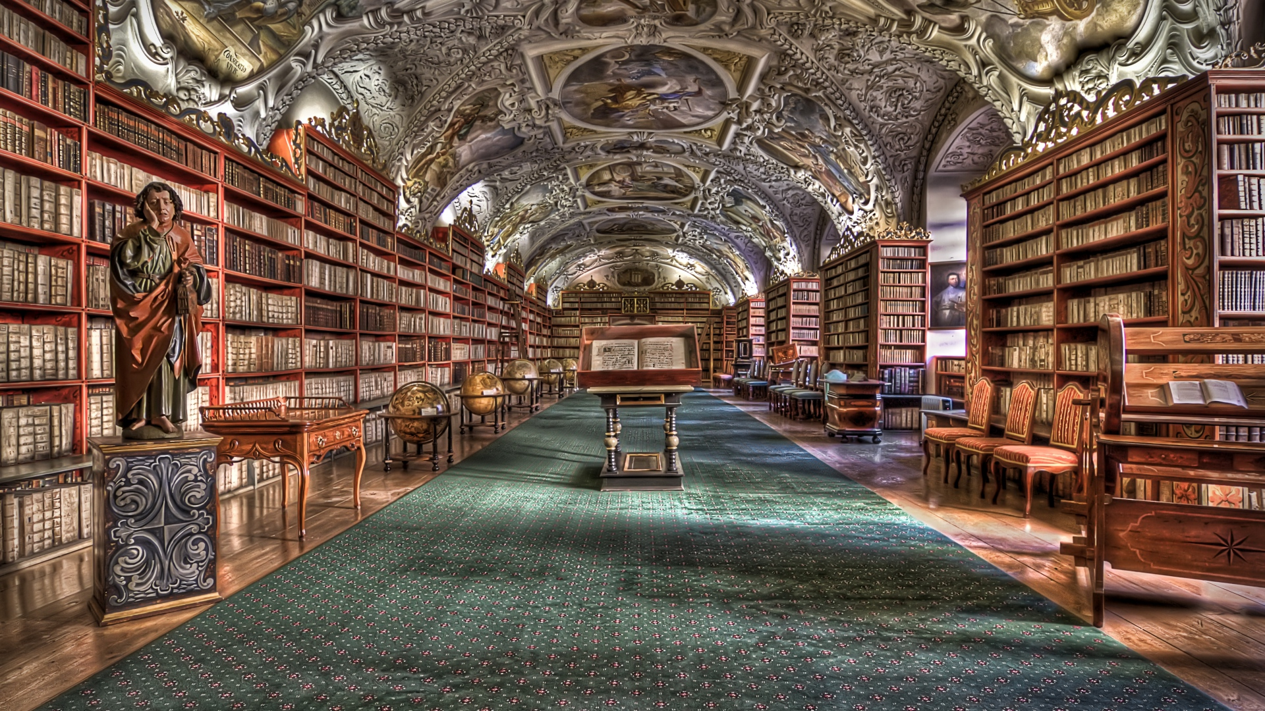
Duchovenstvo (2. stav)
Mnišské řády: klasické (benediktini) + žebravé (dominikáni) + rytířské (templáři)
Univerzity patří pod církev
Od pracujících vybírají desátky (10. část úrody), nechávají si platit za církevní úkony (svatby…) a později prodávají odpustky (za poplatek je „smazán“ hřích), církevní úřady…
Sami neodvádí nic (ani panovníkovi)

Slide 12
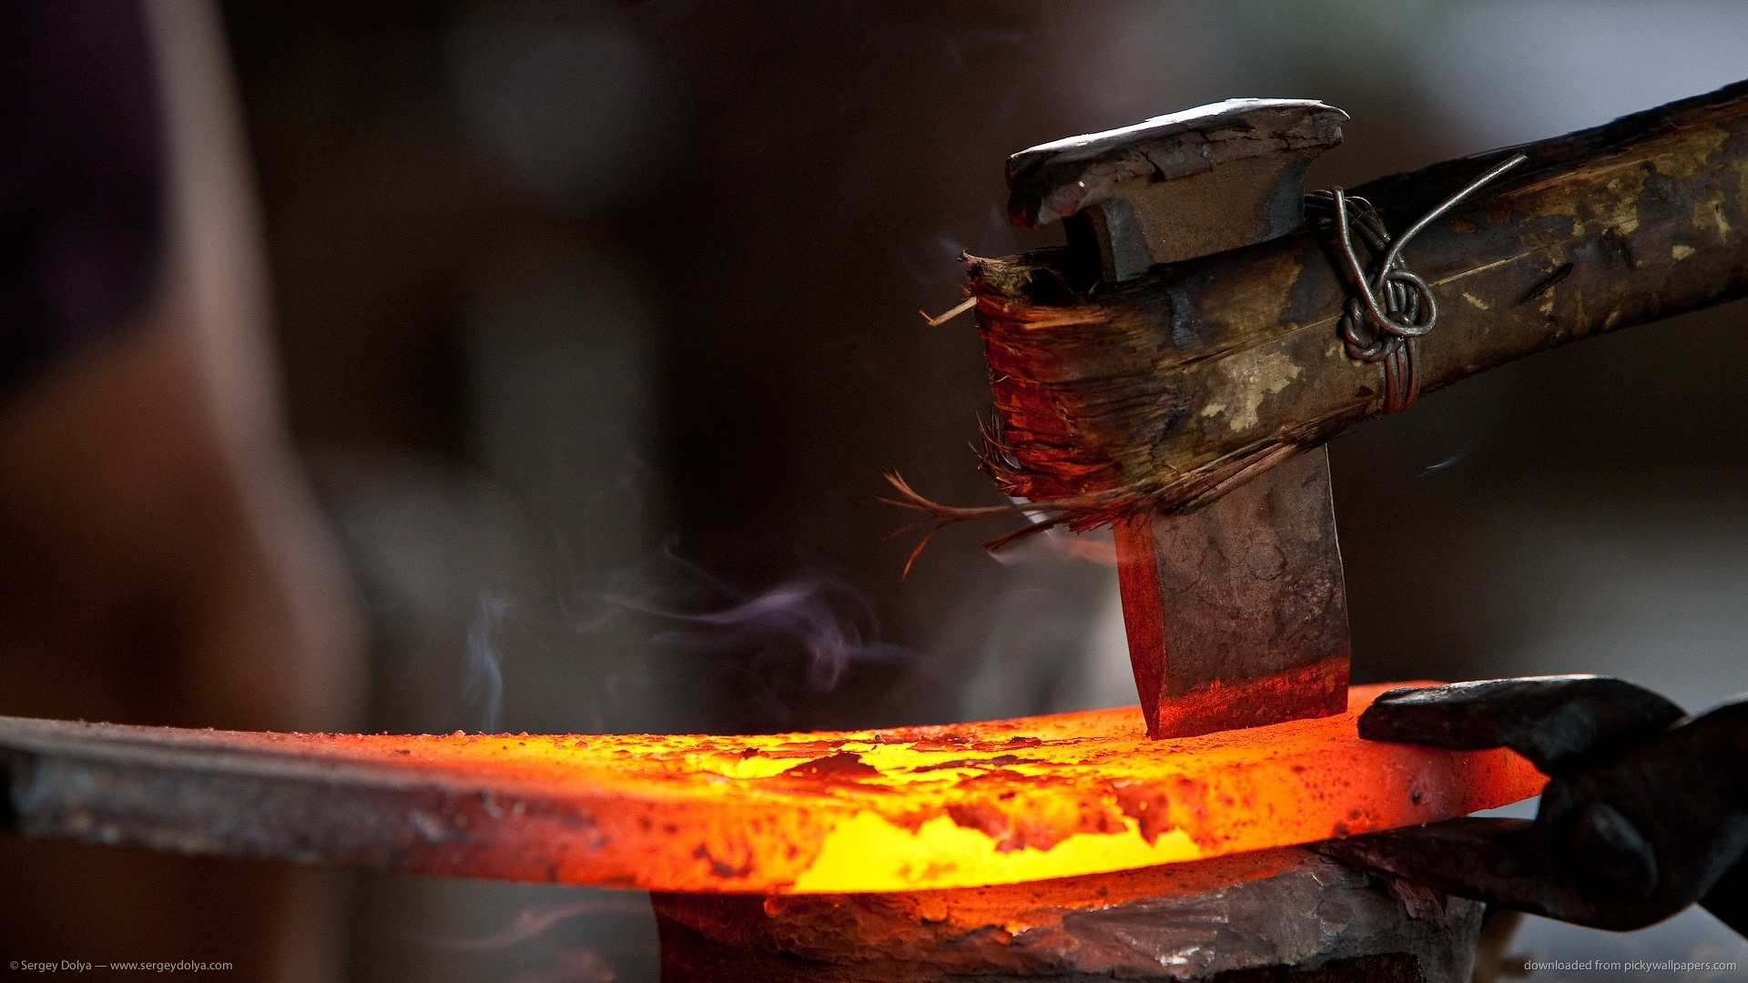
Pracující (3. stav)
Negramotný stav, 90% na venkově, nejčastěji sedláci
Žije podle přírodního cyklu
Čas vnímá podle slunce a ročního období, nezná svůj věk
Průměrný člověk za život pozná jen oblast o 20 km2!
Žena – panna, manželka, vdova
Na stáří se musí zabezpečit sám, nebo se musí postarat děti
Základní jídlo: chléb a placky z obilí
Maso vzácné, jen v zimě (prosinec), brambory neznali
Pokud má vesnice kováře, je soběstačná

Slide 13
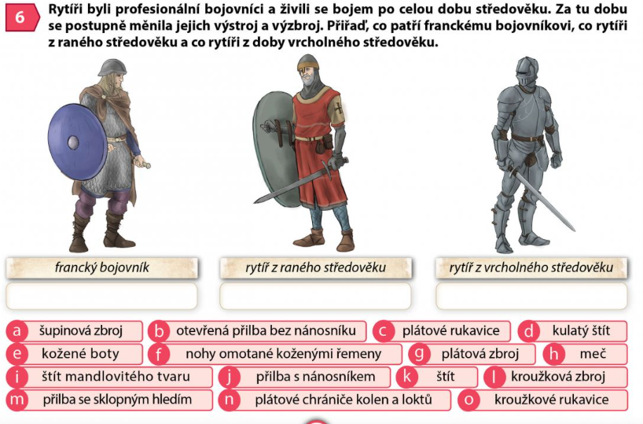

Slide 14
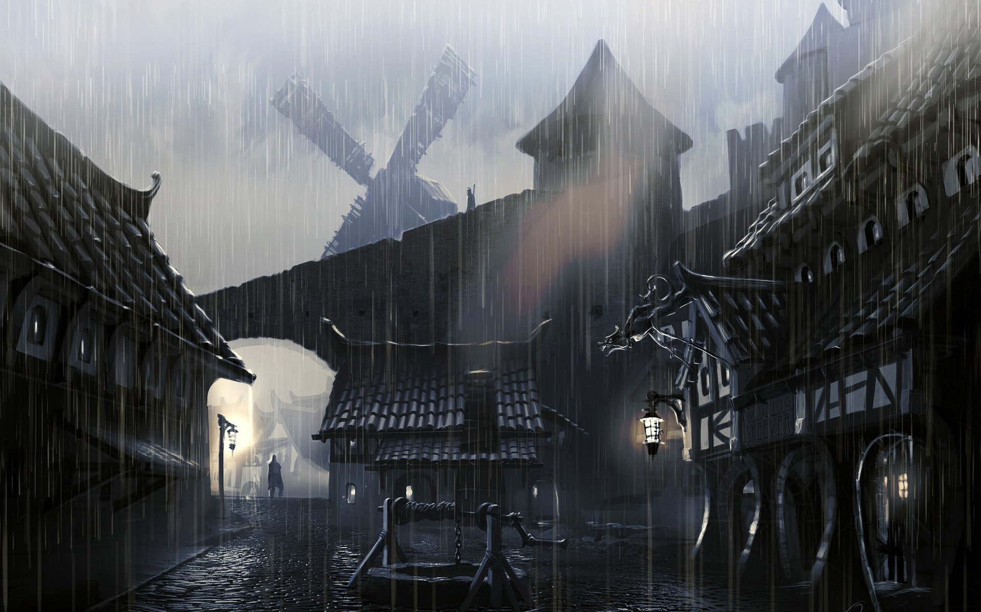
Měšťané (4. stav)
Objeví se se (znovu)vznikem měst ve vrcholném středověku
Velký problém, protože nezapadá do učení o trojím lidu = měšťan může patřit do všech stavů
Města se sama o sobě vymykají středověké společnosti – mají vlastní práva (udělená panovníkem), soudy, tresty, samy vybírají daně… → samostatný právní celek
Když zvítězí principy měšťanů, začíná novověk

Slide 15
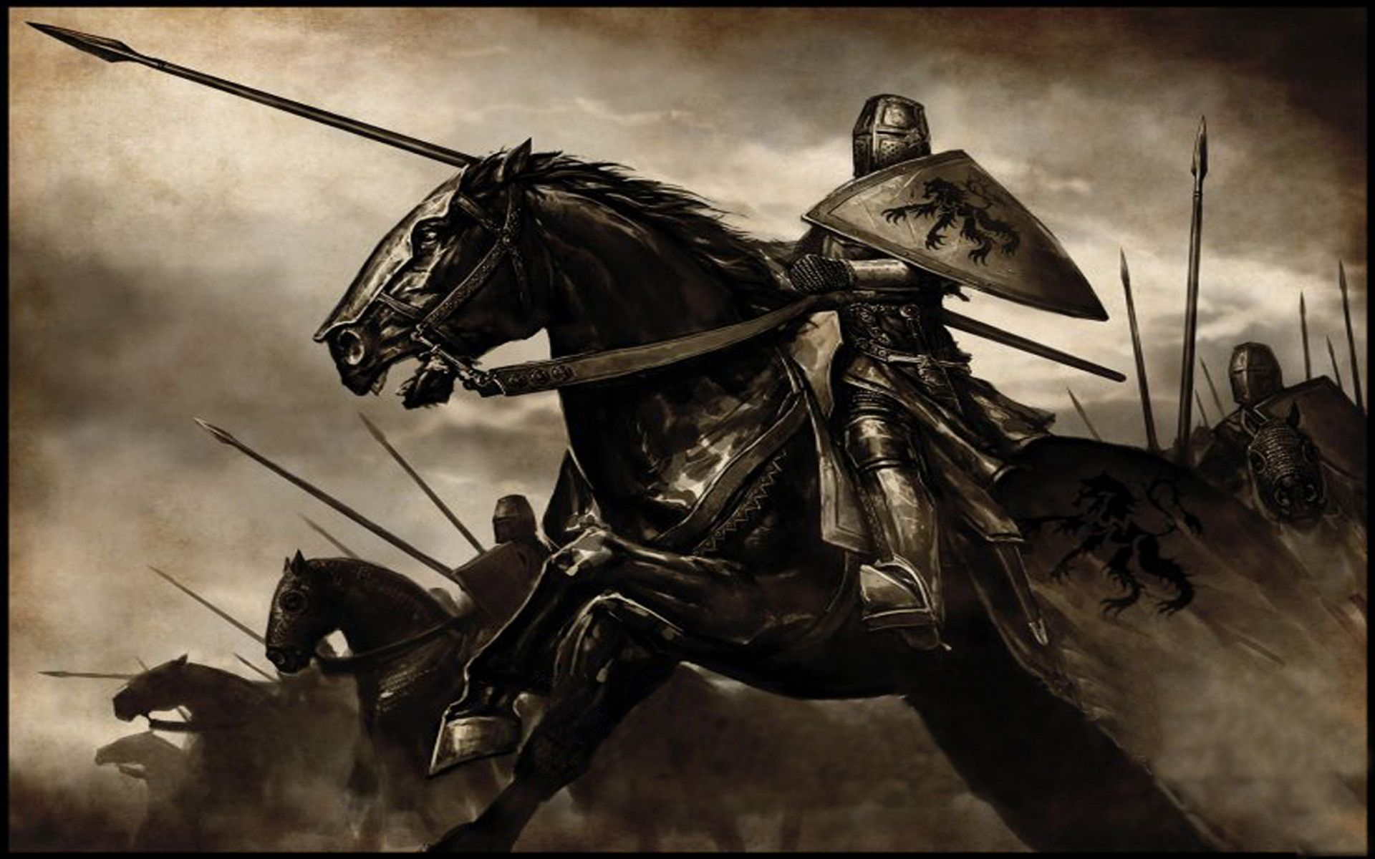
Shrnutí středověké společnosti
3. stav tvoří naprostou většinu populace, zároveň je ale negramotný a velmi chudý, nic nevlastní
Současně ale 3. stav jediný odvádí daně a dávky, panovník, šlechta a duchovenstvo žijí právě z jeho práce
1. a 2. stav tvoří jen malou část společnosti, ale s panovníkem vlastní veškerou půdu a majetek ve státu
1. a 2. stav navzdory svému bohatství neplatí panovníkovi nic
V raném středověku jedinou vzdělanou vrstvu představuje 2. stav a panovník, později i 1. stav
Když se objeví 4. stav, středověká struktura společnosti se začne bortit a pomalu začíná novověk

